Slide 1







Федеральная программа
«Обучение служением»: проектируем вместе
Возможность каждому студенту сделать значимое дело

Slide 2













Три миссии университета и ее роль в развитии вуза
Образование
Наука
Университет
и общество
Современный университет не только учит и делает исследования, но и участвует в развитии региона, взаимодействует с обществом, реализует социальные программы и воспитывает активных и ответственных граждан
Технология «Обучение служением»
- ключ к реализации третьей миссии

Slide 3







Мы готовы к следующему этапу
– интеграции обучения и социальной практики
Нужно создавать условия, при которых студенты колледжей и вузов могли бы проходить учёбу и практику в волонтёрских центрах, благотворительных фондах, социально ориентированных НКО. Приобретать опыт гражданской ответственности и солидарности.
Президент России Владимир Путин
на Государственном Совете по молодежной политике, декабрь 2022
Образовательный процесс
Академические достижения
Рефлексия опыта обучения и участия в социально-значимых проектах
Формирование гражданственности, патриотизма
Участие в социально-значимых проектах
Личностное развитие
С 1 сентября 2023 года в образовательные программы университетов включается модуль «Обучение служением»
Что такое «Обучение служением»?
Это методика обучения, основанная на опыте общественно-полезной работы и проектном обучении через решение социально-значимых задач

Slide 4


















Зачем?
Приобрести дополнительный опыт по профессии и практику в решении реальных задач
Повысить уровень личной и социальной ответственности
Развить надпрофессиональные навыки (soft skills)
Научиться проектному мышлению
Стать сопричастным к решению проблем, улучшении качества жизни в России
В чем разница?
Волонтерство
Обучение служением
Ситуативно
Не связано с учебной программой
Является частью учебного плана
Может быть засчитано как курсовая или диплом

Slide 5







Для внедрения методики «Обучение служением» необходимо
Включить в образовательный
процесс университетов методику
«Обучение служением»
Сформировать партнерство вузов и акторов социальной сферы через модель Консорциума
Разработать цифровое решение для сбора, распределения и выполнения социальных заказов на базе ДОБРО.РФ
Это позволит:
вовлекать студентов в решение социальных задач через учебно-практическую деятельность (практики, проектный подход, стажировки, курсовые работы, ВКР и иное) – помогать им учиться через решение реальных социальных задач
сформировать вокруг вуза пул акторов социальной сферы: НКО, муниципальных учреждений, местных
сообществ, у которых есть задачи делать мир лучше
дать НКО, локальным учреждениям и проектам (а главное обществу) новые возможности через системную работу с вузами и студентами, формирование банка реальных задач»
Обучение служением является эффективным как с точки зрения развития студентов и формирования
человеческого капитала, так и с точки зрения социальной пользы от образовательных проектов

Slide 6


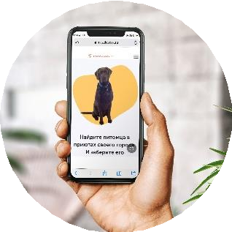













Примеры реализации
Инженерное образование
Изготовление бионических протезов людям с врожденными особенностями и ампутациями
Дизайн
Информационные технологии
Разработка онлайн-сервиса
для подбора питомцев
из приютов для собак
Разработка коллекций одежды
для людей с инвалидностью
с учётом последних веяний моды
Технологии
Медицина
Экспертиза ландшафта
Создание устойчивого ландшафтного парка
Исследование полигона для минимизации негативного воздействия на окружающую среду от предшествующей деятельности
Получение биоразлагаемой посуды
Разработка технологии и рецептуры биоразлагаемой посуды с использованием растительных отходов АПК
Разработка экспресс-теста на короновирус с точностью системы более 90%

Slide 7


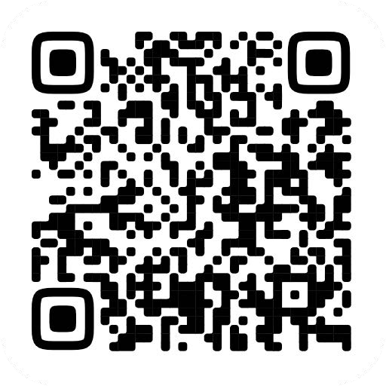
Образовательные организации пилотной программы «Обучение служением»
Современный университет не только учит и делает исследования, но и участвует в развитии региона, взаимодействует с обществом, реализует социальные программы и воспитывает активных и ответственных граждан

Slide 8








Целевая модель «Обучение служением»
1
Ресурсные центры привлекают
«заказчиков» с учетом карт компетенций образовательных программ
2
НКО, органы власти и бизнес формируют «социальный заказ» на ДОБРО.РФ
Ресурсный центр верифицирует социальных заказчиков для сотрудничества с университетом
5
Студенты реализуют проекты самостоятельно или в командах
3
«Проектный офис» университета верифицирует запросы, упаковывает их в образовательные
и проектные задачи и распределяет среди факультетов
4
На факультетах «координаторы общественных проектов» проводит экспертизу
и сопровождают методику
6
Зачет времени в виде стажировки, курсовой работы или диплома
ИТОГ
Проект учтен в образовательной программе студента
Получен опыт работы с НКО / заказчиком по решению конкретной проблемы
НКО / заказчик получило решение проблемы (содействие)
Студент приобрел компетенции и практический опыт Молодой человек сделал свой личный вклад
в развитие страны и общества

Slide 9









Работа с социальным заказом
Федеральный уровень Региональный уровень
Создание инфраструктурных решений для сбора социальных заказов и поддержка проектов
Создание Банка «Социальных заказов» на базе платформы ДОБРО.РФ
Аккумуляция региональных социальных заказов и задач на основе приоритетов регионов, поддержка проектов на региональном уровне
Межведомственные советов на уровне регионов с участием Общественной палаты, представителей федеральных сетей Деловой России, Агентства стратегических инициатив, и др. для формирования перечня «ключевых региональных задач»
Агрегация и отбор социальных заказов от НКО и местных сообществ через Ресурсные Центры добровольчества
и Добро.Центров
Экспертиза решений и поддержка проектов на уровне губернаторов
Работа с крупными федеральными партнерами: фондом Президентских грантов, благотворительными фондами, движениями, проектами и др – с целью проявить
как крупные социальные заказы, так и региональных
поставщиков задач для вузов
Создание Консорциума участников программы
«Обучение служением»
Обучение и работа с партнерами, экспертная поддержка
Международная премия #МыВместе и акселерационная программа для лучших
Локальный уровень
Работа с сообществом и выявление потребностей
Сбор социальных заказов от локальных сообществ, муниципальных учреждений через Добро.Центры
Верификация организаций-заказчиков и социальных задач
Экспертиза, сопровождение вузов
Партнеры
Движение «Экосистема», ФОИВы и др.

Slide 10




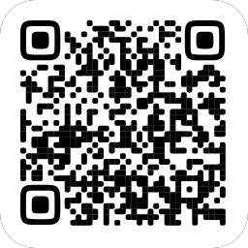
Запуск страницы программы на платформе ДОБРО.РФ
Платформа ДОБРО.РФ -
инфраструктура для реализации программы

Slide 11








₁ Для подачи заявки на странице программы 2 социального заказа до 15 сентября
Алгоритм отбора заявки на решение социального заказа
Заполните заявку на решение
нажмите на кнопку «Подать заявку»
НКО, государственные учреждения, социальные предприниматели и бизнес, реализующий программы КСО и устойчивого развития
Организация, участвующая в конкурсе
«Обучение служением», может подать не более 5
заявок на социальный заказ
3
4
Следите за статусом заявки в личном кабинете организации
Выбор заказа университетом для запуска совместной работы
В разделе «Заявки на конкурсы» на рабочем столе организации-заявителя вы можете узнать на каком этапе отбора находится ваша заявка
Прошедшие конкурс заявки появятся в разделе «Каталог проектов», и с 15 сентября университеты смогут выбирать наиболее подходящие под его компетенции задачи

Slide 12
Для подачи заявки на решение социального заказа необходимо
Зарегистрировать организацию на платформе ДОБРО.РФ
Пройти верификацию организации на платформе ДОБРО.РФ
Направить на конкурс «Обучение служением» подробно и корректно заполненную заявку
Форма заявки
Шаг 1. Выберите номинацию «Обучение служением» после перехода на страницу конкурного отбора на платформе ДОБРО.РФ
Шаг 2. Заполните информацию об организации-заявителе: учредительные документы, организационно- правовая форма собственности, описание деятельности организации, социальные сети
Шаг 3. Заполните форму заявки на решение социального заказа: направление социального заказа, описание актуальности проблемы, цель, в достижении которой могут помочь студенты, результаты и требования к ним
С 1 сентября 2023 года в образовательные программы университетов включается модуль
«Обучение служением»

Slide 13












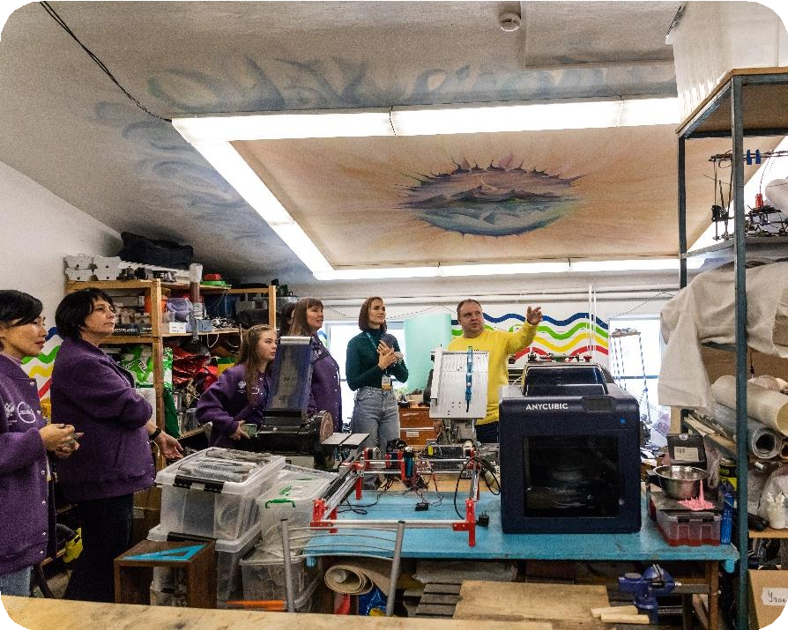

Сопровождение проектов
1
2
3
4
5
Лучшие проекты участвуют в Международной Премии #МЫВМЕСТЕ (номинация «Обучение Служением»)
Авторы лучших инициатив участвуют во Всероссийском форуме социального призвания
Авторы лучших студенческих проектов презентуют решения Правительству региона и партнерам
Лучшие проекты будут рекомендованы к получению стипендии
Победители региональных этапов Премии #МЫВМЕСТЕ
в номинации «Обучение служением» презентуют свои проекты Правительству России и партнерам и получают сопровождение

Slide 14








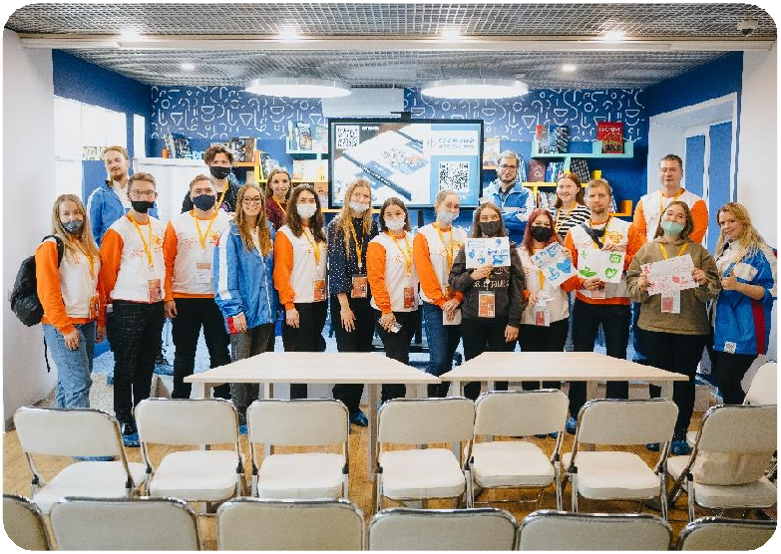


Старт программы
5 сентября
Всероссийский запуск программы «Обучение служением»
В рамках Международного дня благотворительности пройдут запускающие мероприятия с участием влиятельных лидеров некоммерческих организаций и высокопоставленных государственных деятелей, ярмарки социальных задач от НКО
8-11 сентября
Форум социального призвания, г. Санкт-Петербург
на котором соберется профессиональное сообщество программы - ректорский корпус вузов-пилотов, координаторы программы, партнеры-заказчики и студенты
Сентябрь
Организационный комитет #МыВместе с участием
Т.А. Голиковой, С.В. Кириенко,
в рамках которого пройдет обсуждение
программы «Обучение служением»

Slide 15
Всероссийский запуск программы
«Обучение служением»
1
Участники пилотной программы совместно с Ресурсным центром развития добровольчества региона определяют формат и программу мероприятия
2
Ресурсные центры оказывают содействие образовательным организациям в поиске партнеров, спикеров и лидеров общественного мнения
3
Университет совместно с Ресурсным центром запускает информационную кампанию мероприятия
Присоединиться к запуску могут заинтересованные организации самостоятельно как через университет, так и Ресурсный центр
4
Размещение партнером на платформе ДОБРО.РФ социального заказа
Проведение мероприятия в университете с презентацией социальных заказов
5
Направление информации о проведенном мероприятии

Slide 16






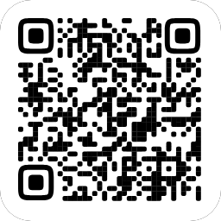
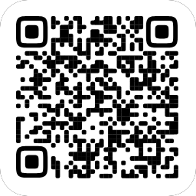
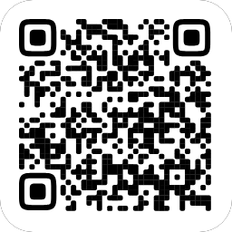
Как присоединиться?
Сведения об участниках программы и Ресурсных центрах
Подача социального заказа
Страница программы
с полезными материалами

